Slide 1
12. EL(Expression Language)
1 EL 개요
2 내장객체
3 정보추출

Slide 2
1.1 EL 개요
표현식 또는 액션 태그를 대신해서 값을 표현하는 언어
<%= value %>
${ value }
표현식
EL

Slide 3
1.1 EL 개요
request나 session 속성으로 전달한 값을 출력
null 체크, 자동형변환, 간단한 표현식
<%=((MemberVO)request.getAttribute("member")).getName()% />
<jsp:getProperty name="member" property="name"/>
${member.name }

Slide 4
1.2 EL 문자
불리언(Boolean) - true , false
숫자 - 4, 3.5, 3.24e3
문자열 - '' , "".
널 - null
${ true }
${50}
${"success"}
${ null }
${emp}

Slide 5
1.3 EL 연산자
산술 연산자 : +, -, *, / 또는 div, % 또는 mod
비교 연산자 : == 또는 eq, != 또는 ne, < 또는 lt, <= 또는 le, > 또는 gt, >= 또는 ge
논리 연산자 : && 또는 and, || 또는 or, ! 또는 not
empty 연산자: null, 빈 문자열(""). 길이가 0인 배열이나 콜렉션이면 true이고 이 외의 경우에는 false
비교 선택 연산자: <수식> ? <값1> : <값2>

Slide 6
2 EL 내장객체
기본 객체 | 설명
pageContext | JSP의 page 기본 객체와 동일하다.
pageScope | pageContext 기본 객체에 저장된 속성의 <속성, 값> 매핑을 저장한 Map 객체.
requestScope | request 기본 객체에 저장된 속성의 <속성, 값> 매핑을 저장한 Map 객체.
sessionScope | session 기본 객체에 저장된 속성의 <속성, 값> 매핑을 저장한 Map 객체.
applicationScope | application 기본 객체에 저장된 속성의 <속성, 값> 매핑을 저장한 Map 객체.
param | 요청 파라미터의 <파라미터이름, 값> 매핑을 저장한 Map 객체.

Slide 7
2 EL 내장객체
기본 객체 | 설명
paramValues | 요청 파라미터의 <파라미터이름, 값배열> 매핑을 저장한 Map 객체.
header | 요청 정보의 <헤더이름, 값> 매핑을 저장한 Map 객체.
headerValues | 요청 정보의 <헤더이름, 값 배열> 매핑을 저장한 Map 객체.
cookie | <쿠키 이름, Cookie> 매핑을 저장한 Map 객체.
initParam | 초기화 파라미터의 <이름, 값> 매핑을 저장한 Map 객체.

Slide 8
2.1 param 객체
쿼리문자열 : ?id=hong&age=20
<%=request.getParamter("id"))% />
${param.id }
${param["id"]}

Slide 9
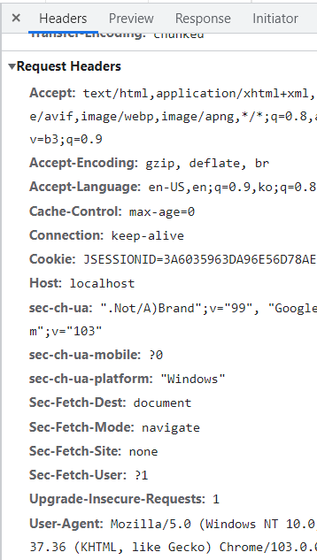
2.2 header 객체
<%=request.getHeader("User-Agent"))% />
${header.User-Agent }
${param["User-Agent"]}

Slide 10
3.1 request 정보추출
서블릿
request.setAttribute("emp", dao.select(id));
request.getRequestDispatcher("/WEB-INF/views/emp/emp.jsp")
.forward(request, response);
표현식
<%=((EmpVO)request.getAtytribute("emp")).getfirstName() %>
el
${requestScope.emp.firstName } 또는 ${emp.firstName }

Slide 11
3.2 EL에서 객체에 접근
${<표현1>.<표현2>} 형식 사용
처리 과정
<표현1>을 <값1>로 변환한다.
<값1>이 null이면 null을 리턴하고 <값1>이 null이 아닐 경우 <표현2>를 <값2>로 변환한다.
<값1>이 Map, List, 배열인 경우
<값1>이 Map이면 <값1>.containsKey(<값2>)가 false이면 null을 리턴하고 그렇지 않으면 <값1>.get(<값2>)를 리턴한다.
<값1>이 List나 배열이면 <값2>가 정수 값인지 검사한다. (정수 값이 아닐 경우 에러 발생)
<값1>.get(<값2>) 또는 Array.get(<값1>, <값2>)를 리턴한다.
<값1>이 다른 객체이면
<값2>를 문자열로 변환한다.
<값1>이 이름이 <값2>이고 읽기 가능한 프로퍼티를 포함하고 있다면 프로퍼티의 값을 리턴하고
아니면 에러를 발생한다.

